Slide 1


웹프로그래밍 응용
Git-Hub 발표
2019875058 정재훈
웹프로그래밍 응용
김주현 교수님
KYUNGSUNG UNIVERSITY

Slide 2
목차
Git-Hub 폴더
Repository readme.md
각 주차별 readme.md
Report_1 readme.md
Report_2 readme.md
Report_3 readme.md
Spring boot readme.md
History

Slide 3
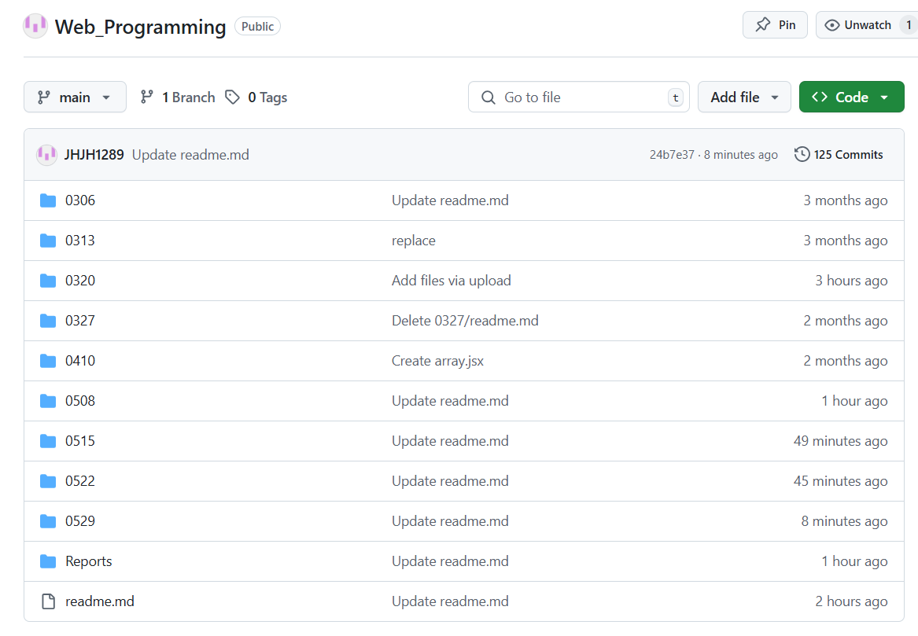
Git-Hub 폴더

Slide 4
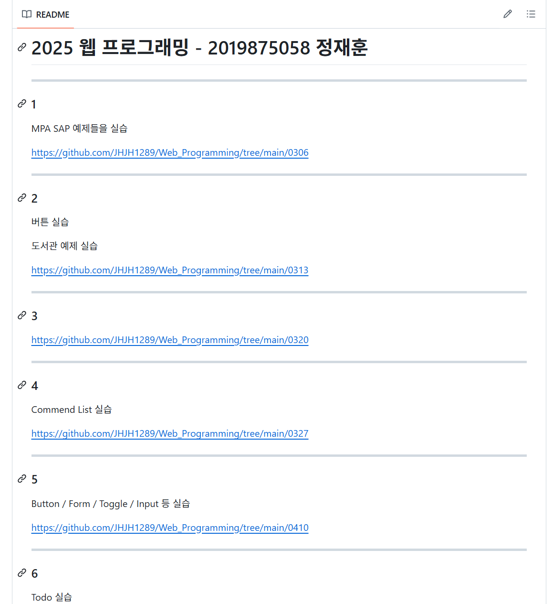
Repository readme.md

Slide 5
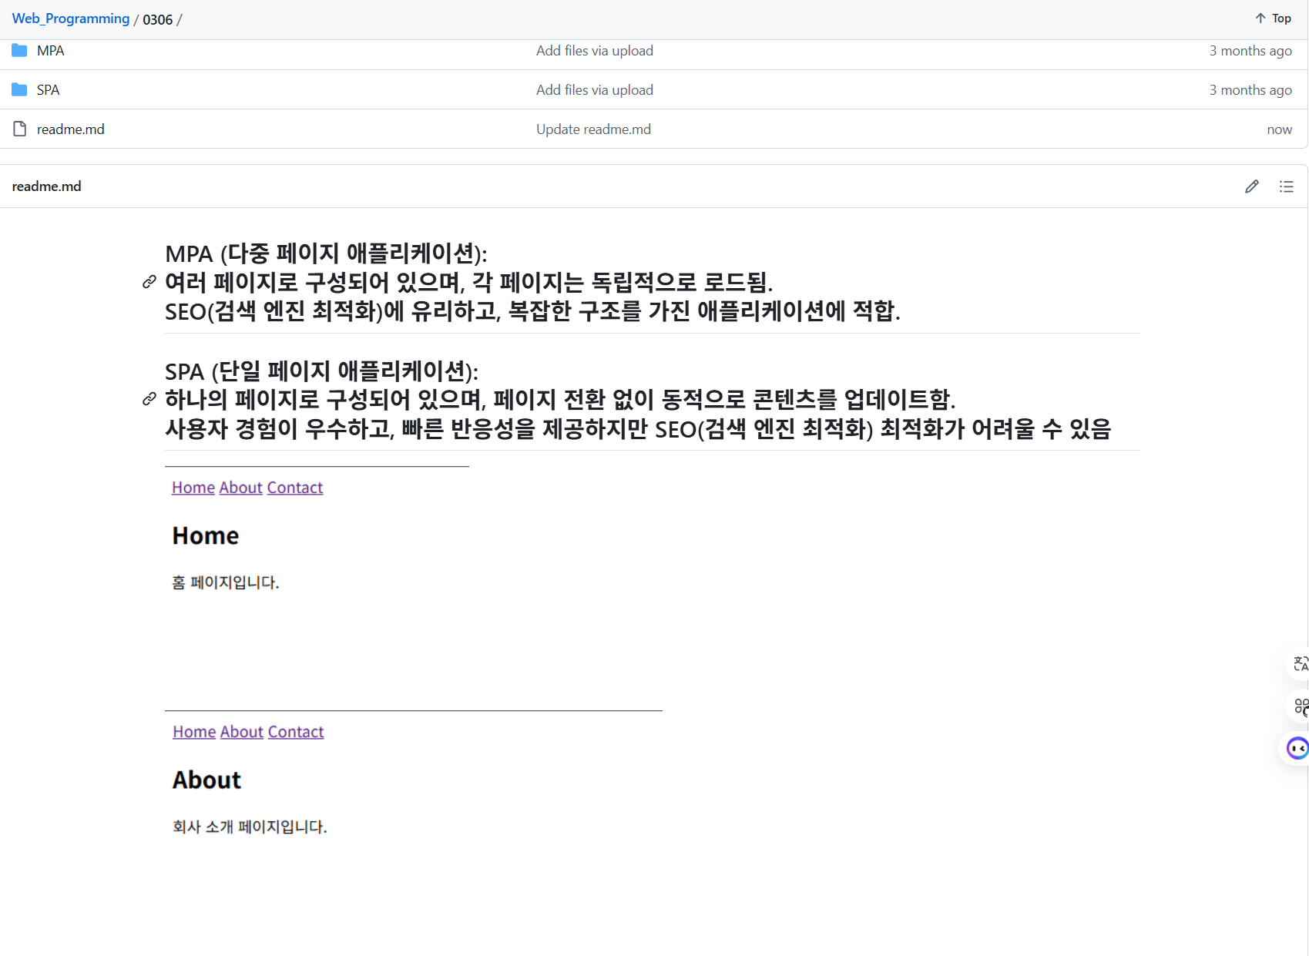
각 주차별 readme.md

Slide 6
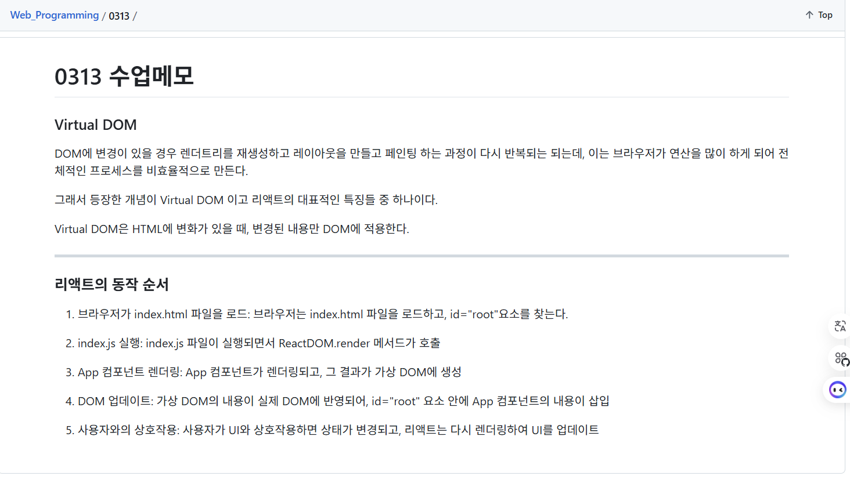
각 주차별 readme.md

Slide 7
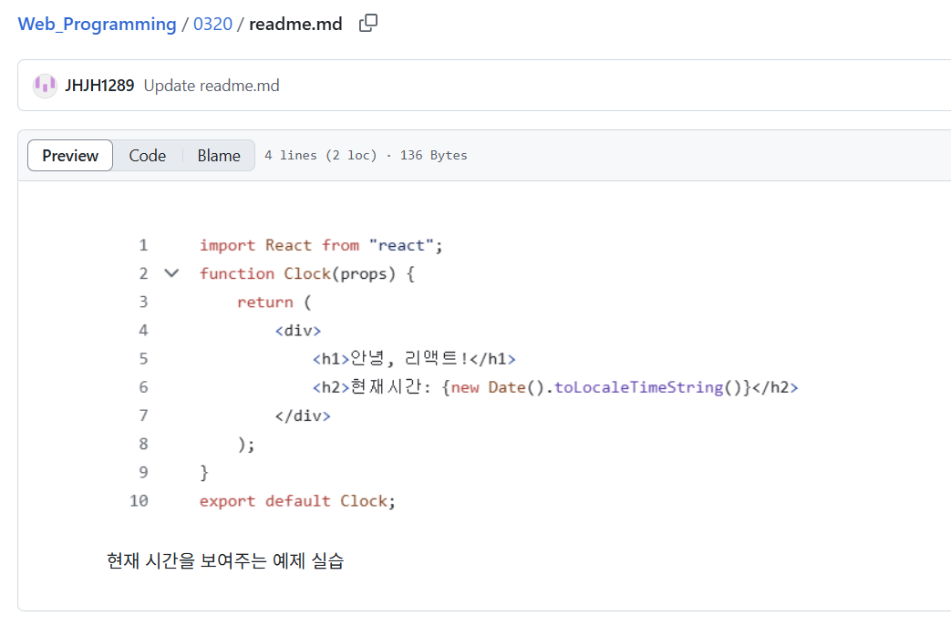
각 주차별 readme.md

Slide 8
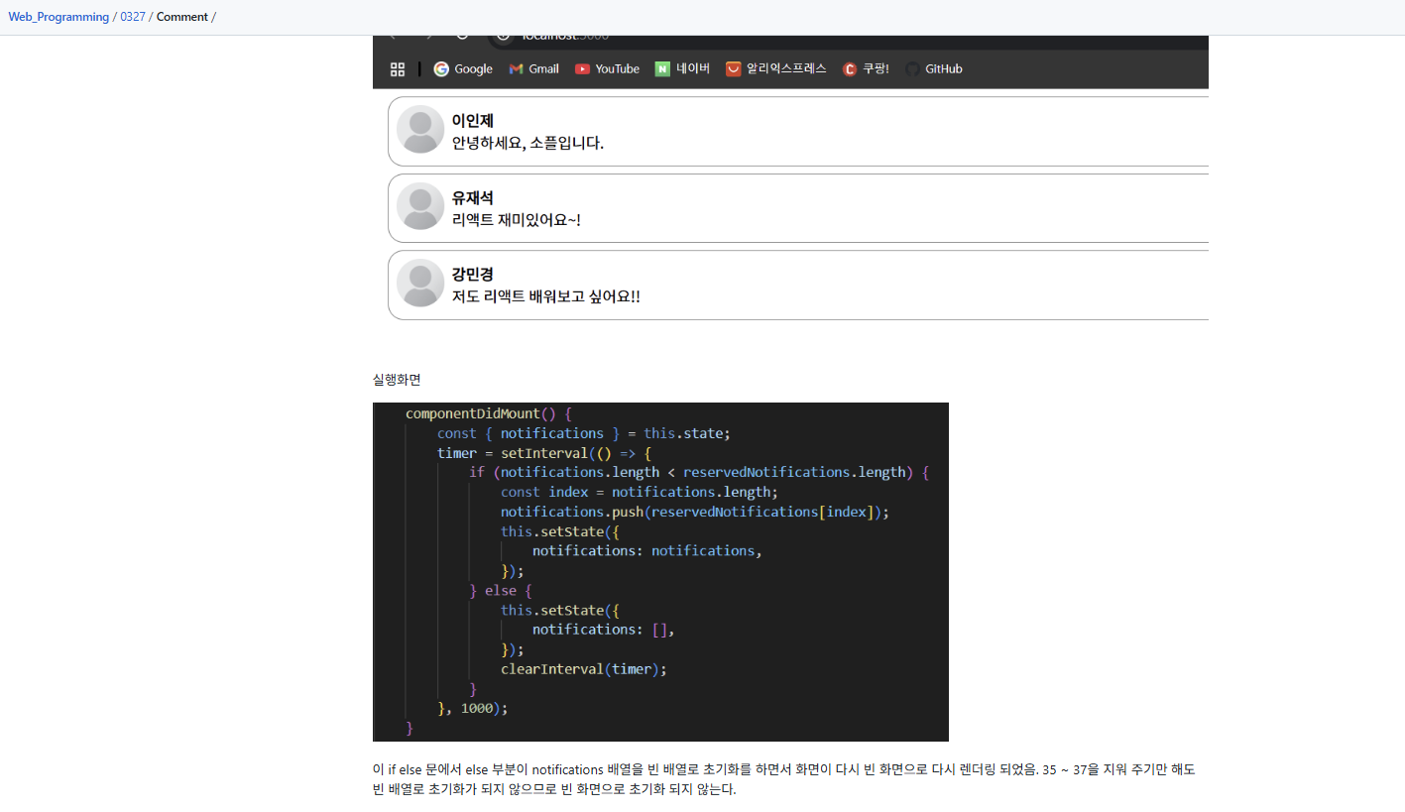
각 주차별 readme.md

Slide 9
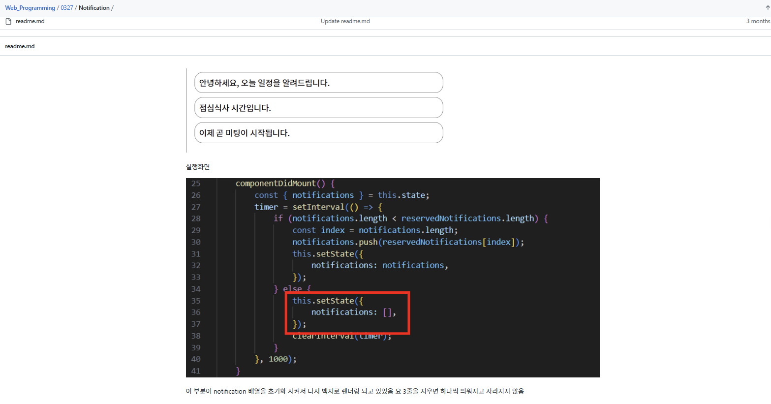
각 주차별 readme.md

Slide 10
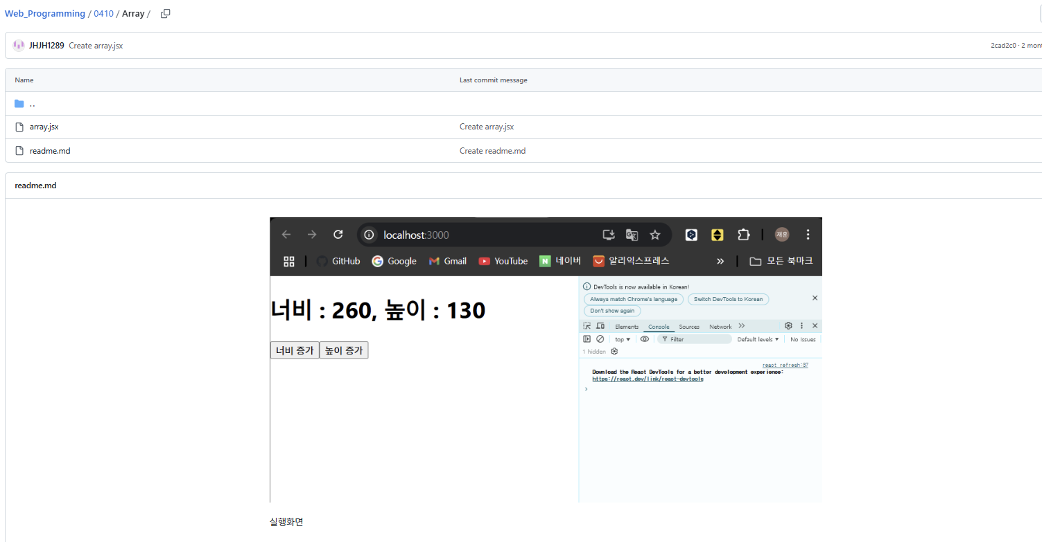
각 주차별 readme.md

Slide 11
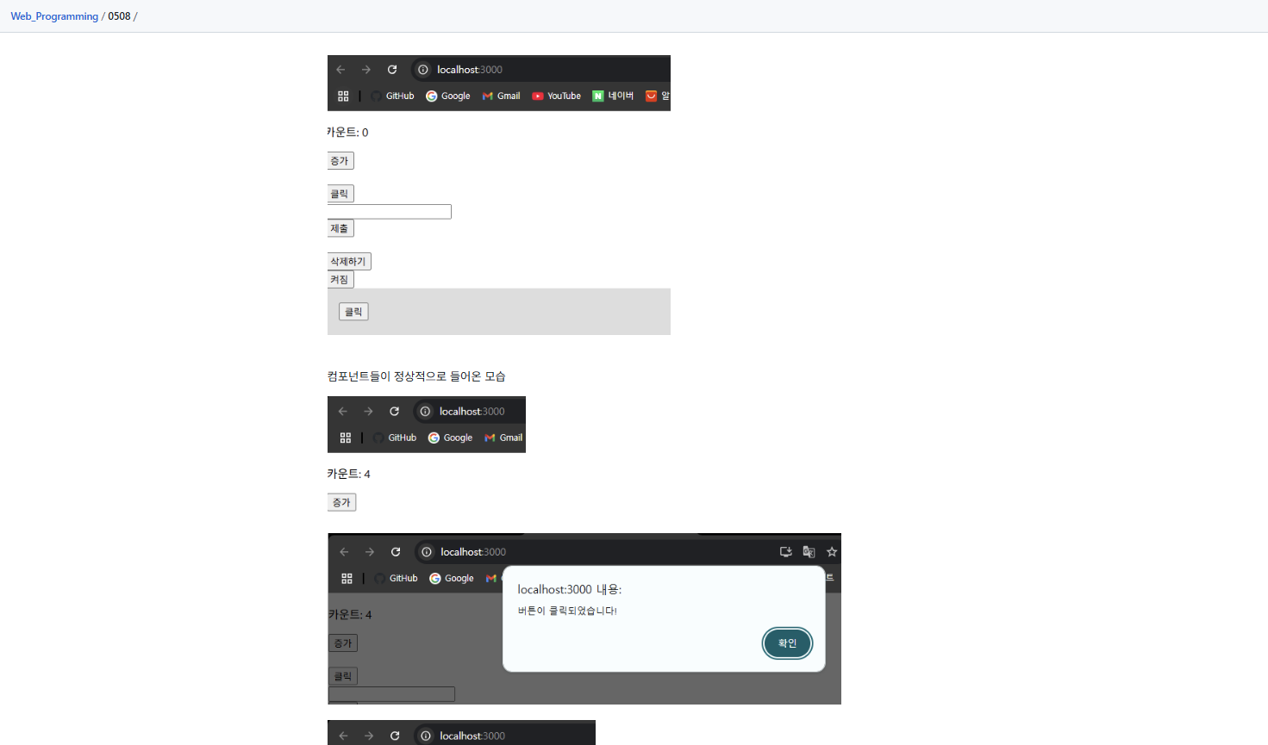
각 주차별 readme.md

Slide 12
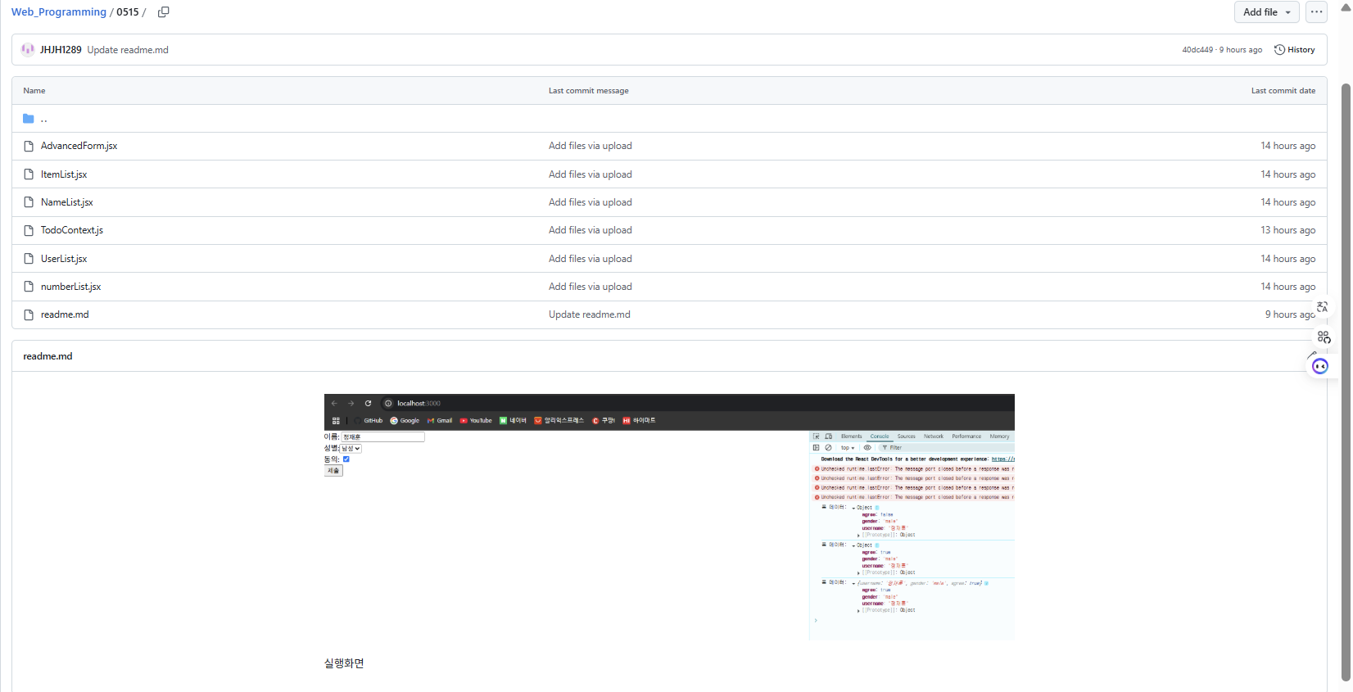
각 주차별 readme.md

Slide 13
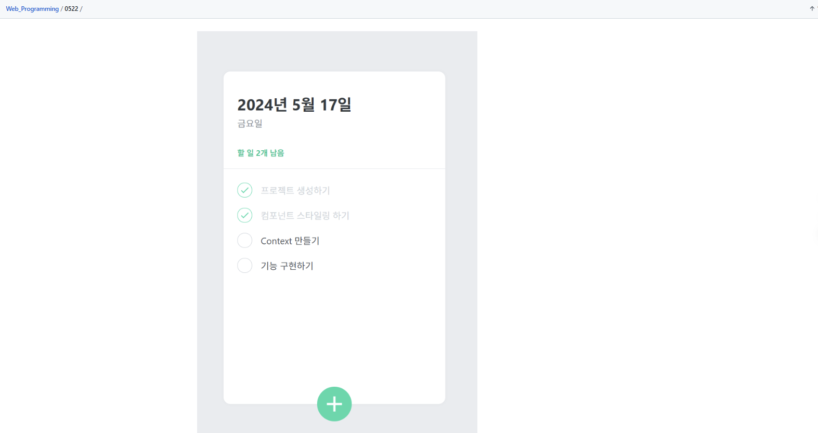
각 주차별 readme.md

Slide 14
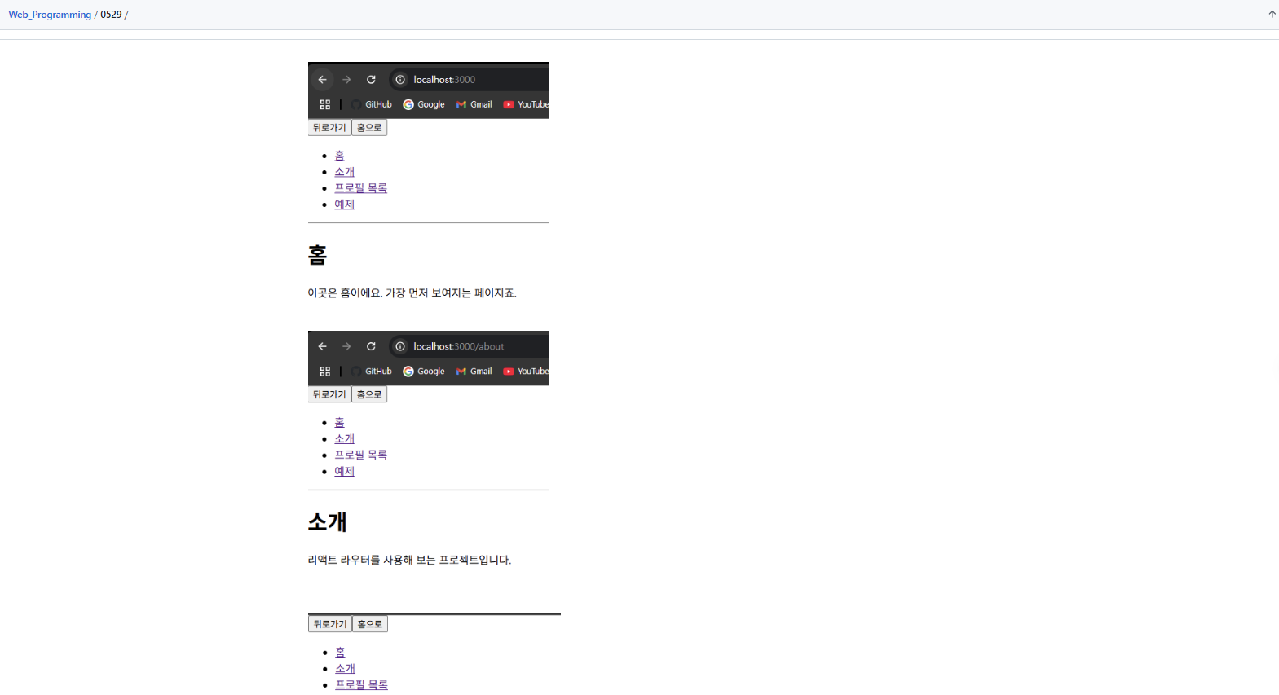
각 주차별 readme.md

Slide 15
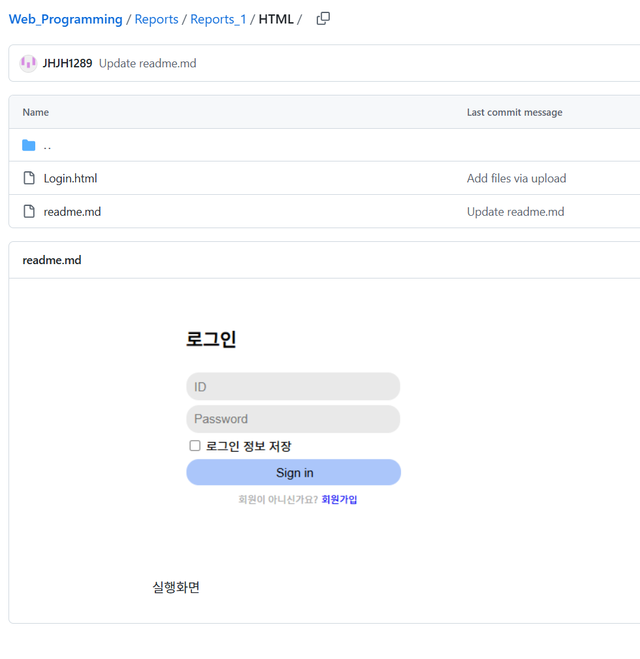
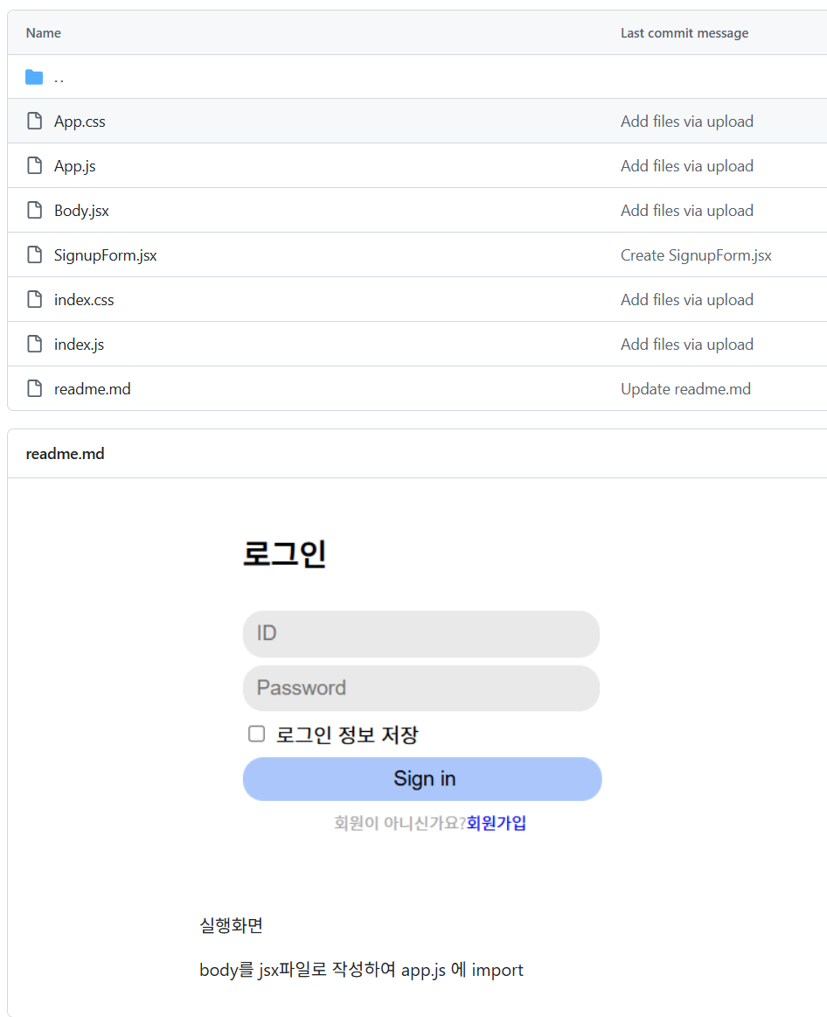
Report_2 readme.md

Slide 16
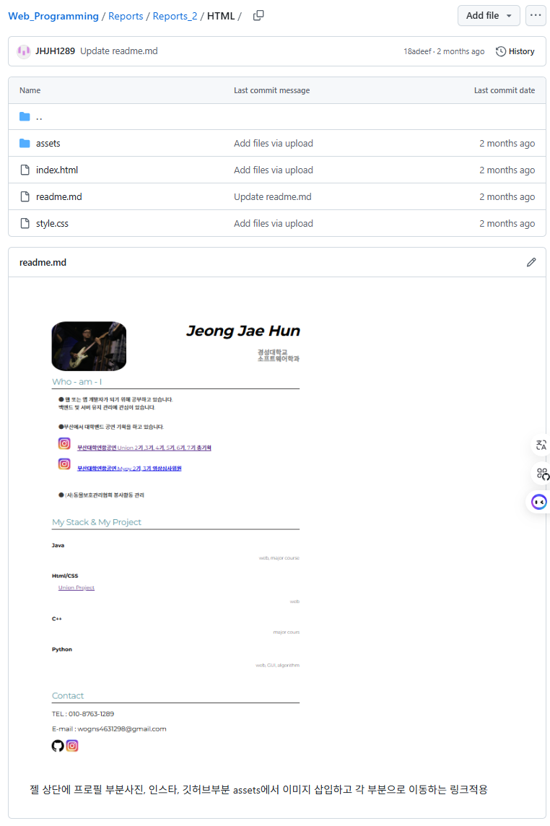
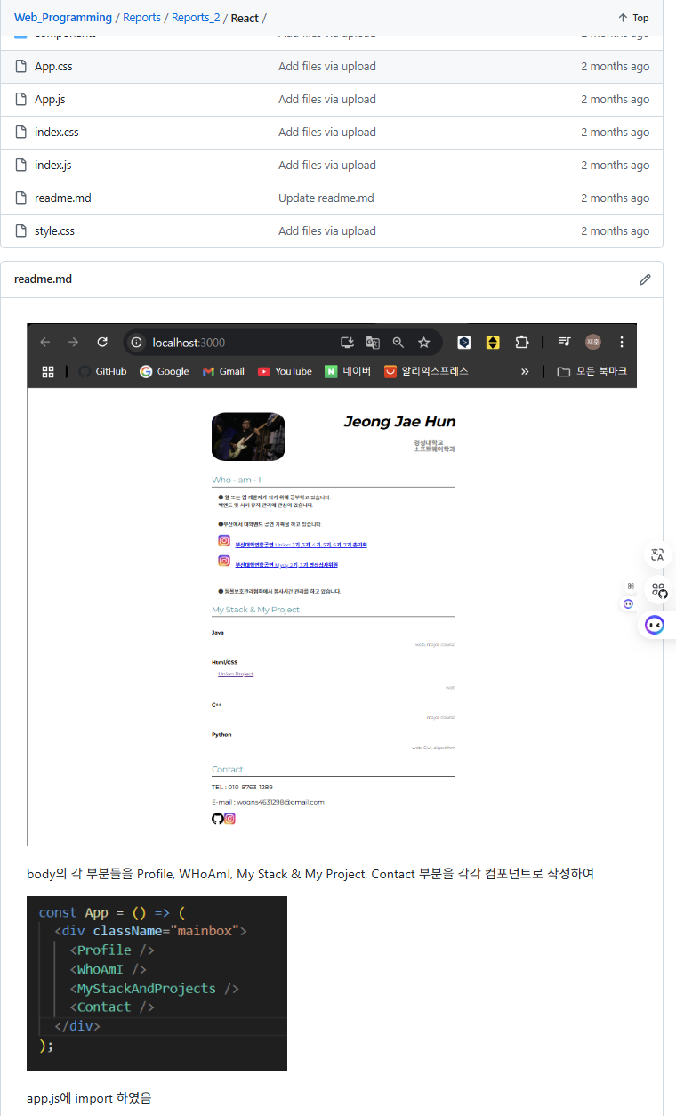
Report_1 readme.md

Slide 17
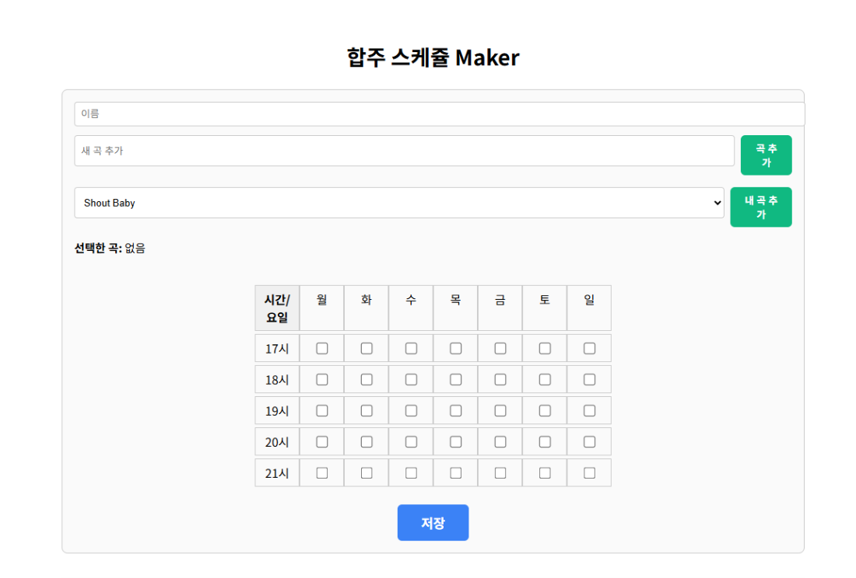
Report_3 readme.md

Slide 18
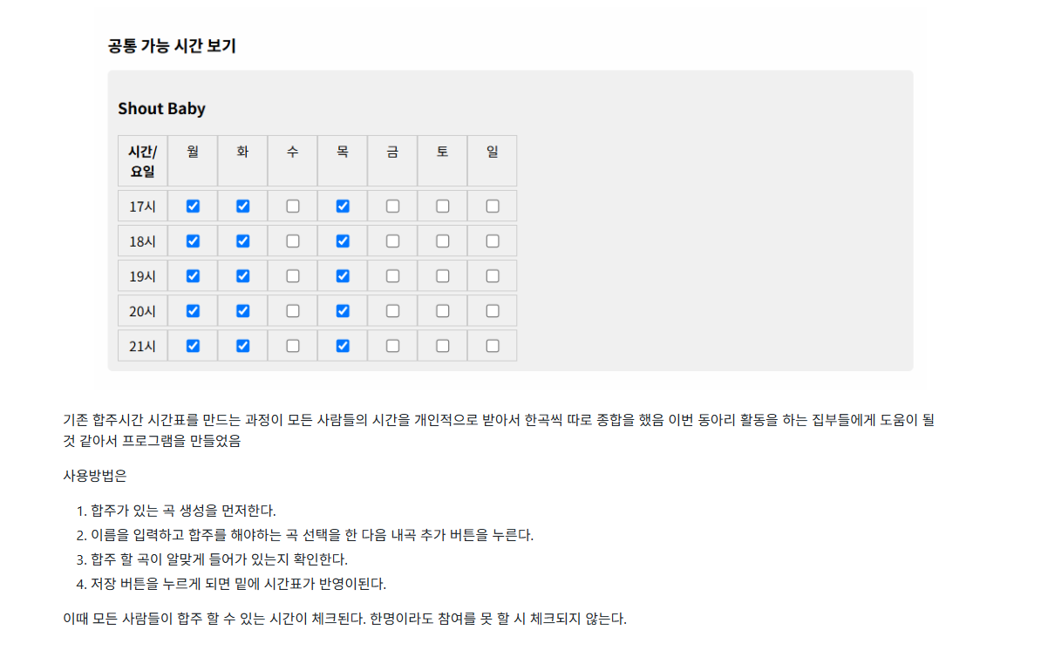
Report_3 readme.md

Slide 19
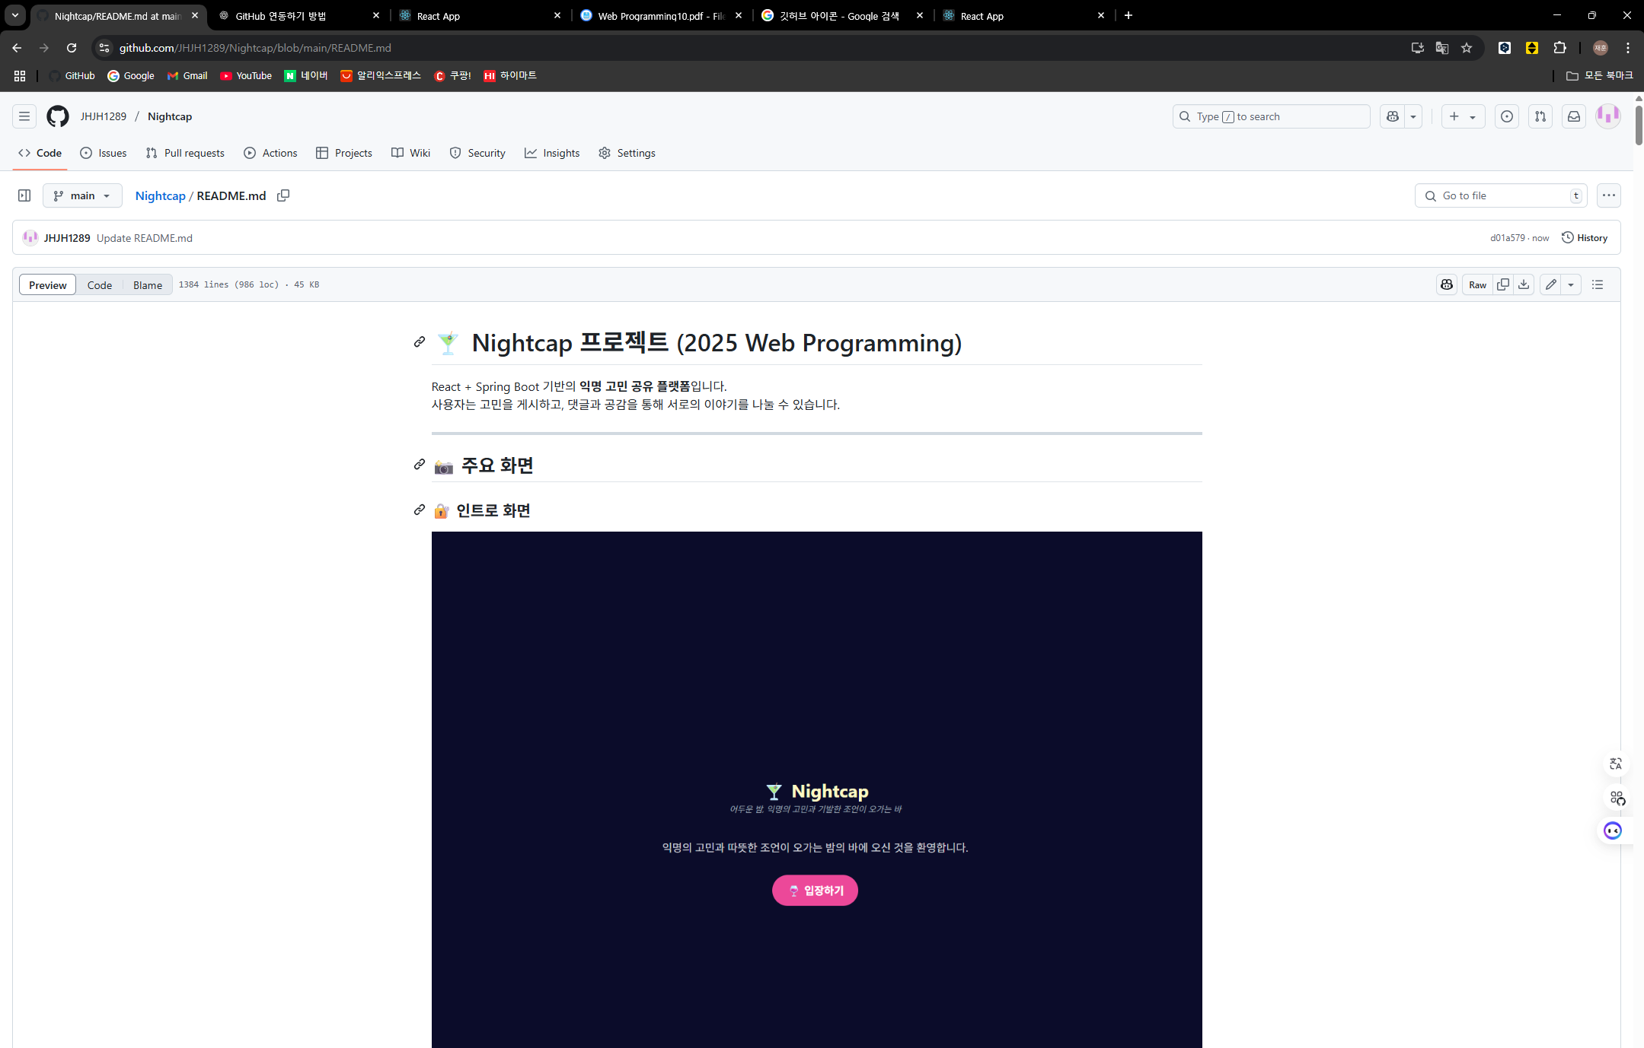
Spring-boot readme.md

Slide 20
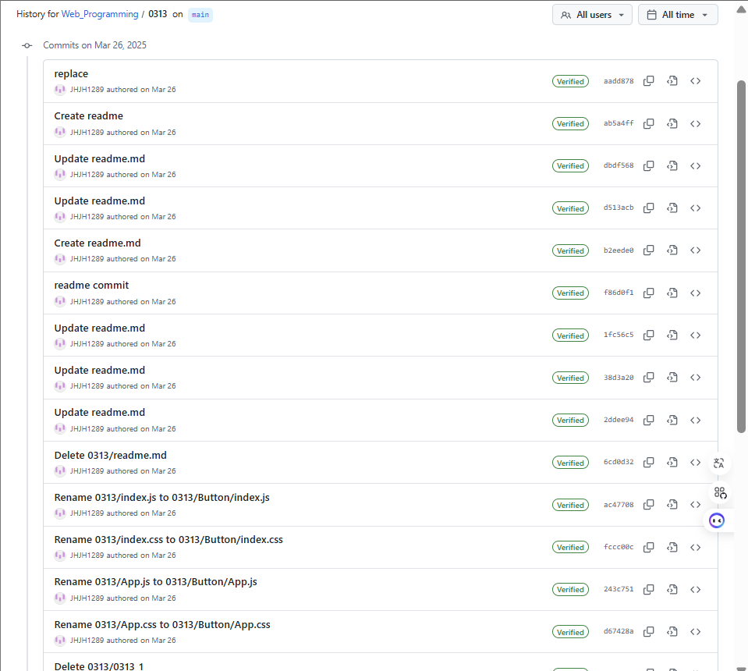
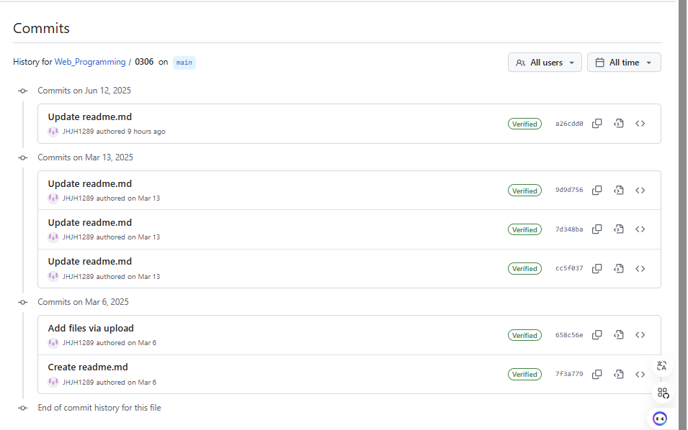
History

Slide 21
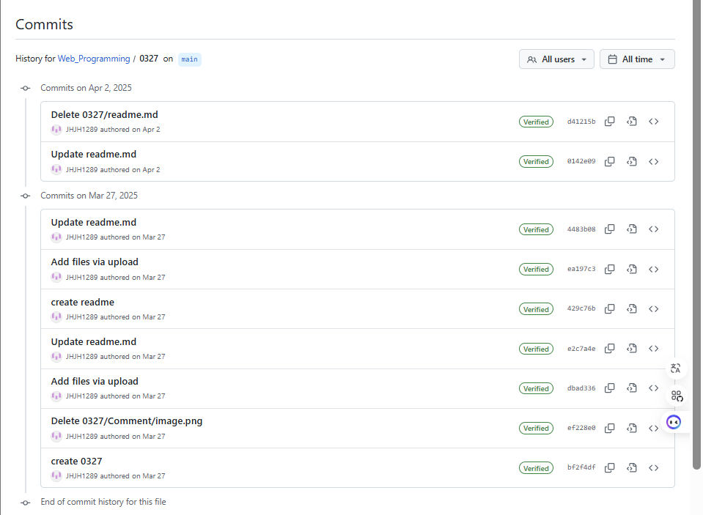
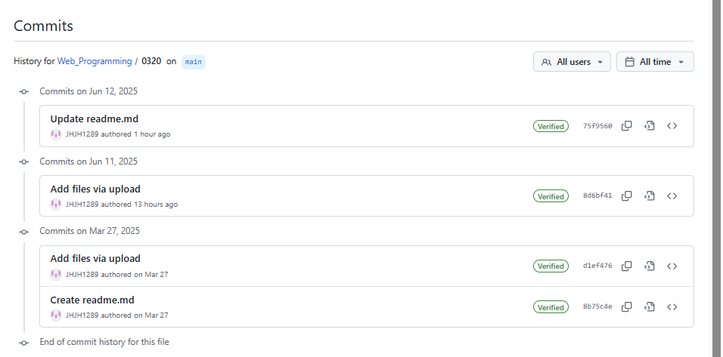
History

Slide 22
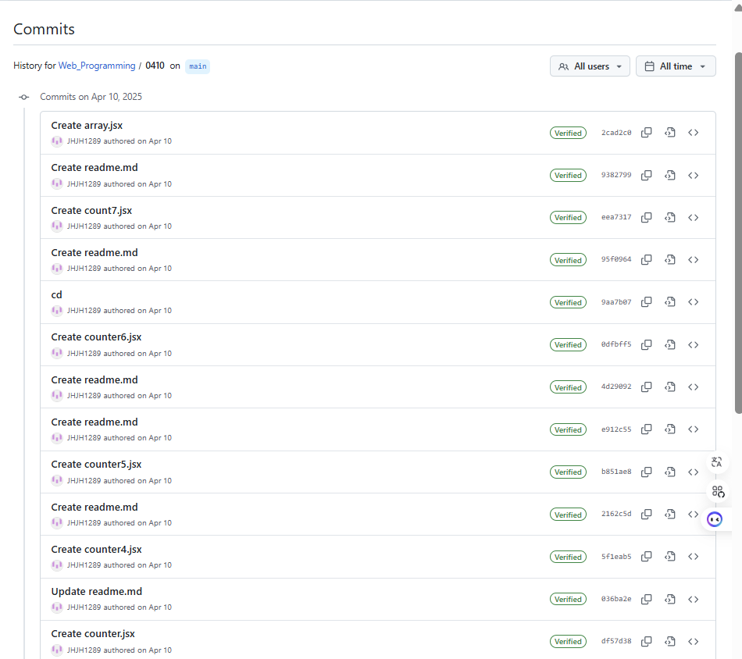
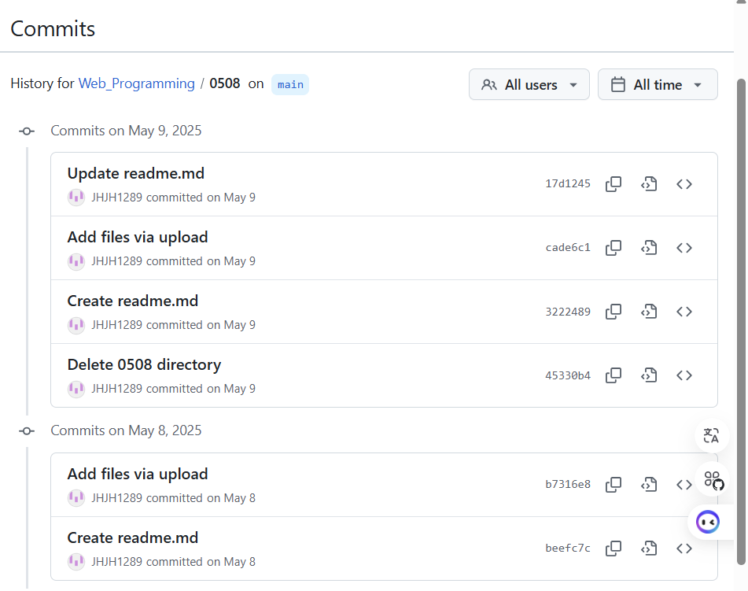
History

Slide 23
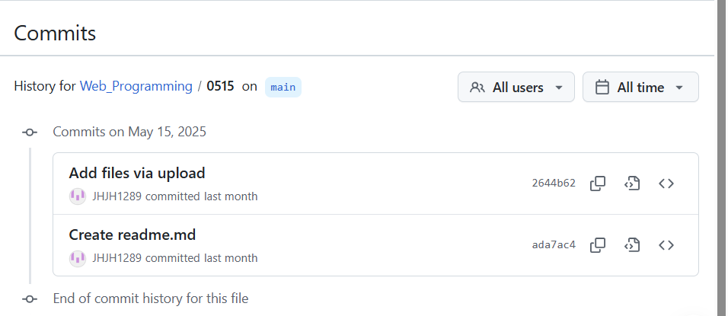
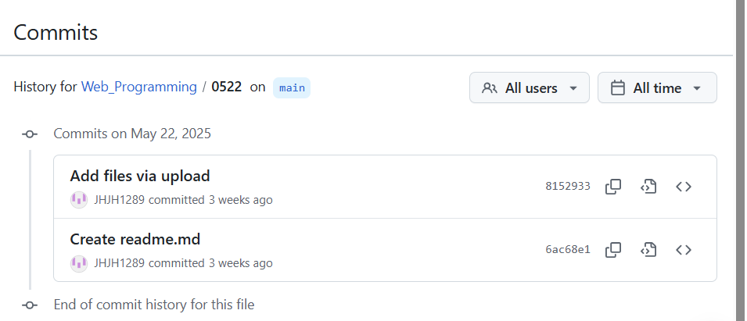
History

Slide 24
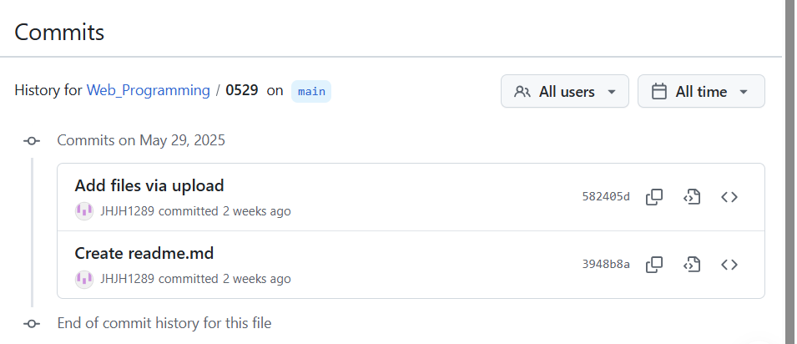
History

Slide 25

Git-Hub 살펴보기
14/15
감사합니다.

